Slide 1
Kotlin使ってみました。
Template release: October 2009
2017年10月11日
科学ソフトウェア開発部1G 秋山

Slide 2
Agenda
はじめに
Kotlinの概要
テキスト
学習方法
感想
まとめ

Slide 3
1.はじめに
以前からJavaやC#には以下のような不満を持っていた。
・Javaには演算子オーバーロード機能がない。
C++,C#,Python,Rubyなどには当然のように存在する。
・C++のconst修飾子(メソッド用)に相当するものがない。
どのメソッドがオブジェクトを変更するのかわからない。
・変数やメソッドの戻り値にnot null制約を設定できない。
テストしないとNPEで落ちるかどうかわからない。
(not null制約が設定できればコンパイルエラーとなる)
・記述量が多い。
特にJava。
Kotlinは、上記不満を解消してくれそうに見えた。
Androidの開発用言語として正式採用されるくらいなので、仕様、実装のクオリティもある程度保証されていると思われた。

Slide 4
2. Kotlinの概要
JetBrains社によって開発されたJVM上で動作するバイナリを生成する言語。
2017年にAndroid開発用言語として正式採用された。

Slide 5
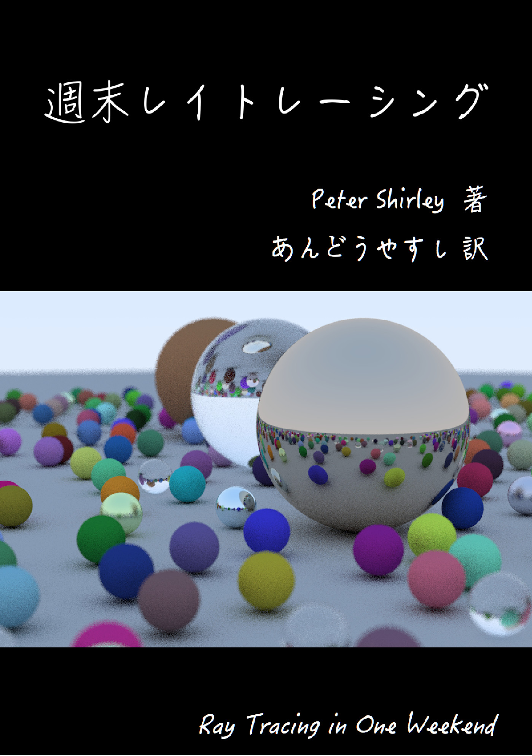
3.テキスト
Kotlinは、関数型言語のようにパラダイムシフトを必要とするものではないようなので、入門書を購入するまでもないと判断。
代わりに以下の電子書籍を題材として使用した。
この書籍のレイトレーサーでは、扱う形状は球のみ、光源も設定できない(色付きの天球のみ)、テクスチャー画像なども扱えないと、大幅に機能を絞り込んだもの。
(結果として、ソースコード全体のサイズが13kb程度で済んでいる。)
ただし、ボケもサポートするなどそれなりに面白い画像が得られる。

Slide 6
4.学習方法
JetBrain社のIntelliJ IDEA Community(無料版のIDE)をインストール。
書籍のソースコード(C++)を、Kotlinに移植する。
わからない場合はネット検索。

Slide 7
5.感想
いいところ
Javaに比べると、コンパクトに記述できる。
(例1.) クラス宣言と一体化しているプライマリコンストラクタで、コンストラクタとメンバ変数定義を一遍に記述できる。
class Vec3(val x: Double, val y: Double, val z: Double) {
(途中省略)
}
Javaでは以下のような記述になる。
public class Vec3 {
public final double x;
public final double y;
public final double z;
public Vec3(double x, double y, double z) {
this.x = x;
this.y = y;
this.z = z;
}
(途中省略)
}

Slide 8
5.感想
いいところ
Javaに比べると、コンパクトに記述できる。
(例2.) 1行だけの関数記述のための構文がある。
class Vec3(val x: Double, val y: Double, val z: Double) {
operator fun plus(v: Vec3): Vec3 = Vec3(x + v.x, y + v.y, z + v.z)
(途中省略)
}

Slide 9
5.感想
いいところ
not null制約があるので、安心してメソッド呼び出しができる。
(例1.) “?:”演算子という機能で、「呼び出したメソッドの戻り値がnullだったら以降の処理は行わずにreturnする」のような処理が簡潔に記述できる。
val p = hitRecord.material.scatter(ray, hitRecord) ?: return Vec3(0.0, 0.0, 0.0)
上の記述は、以下と同じ。
val p = hitRecord.material.scatter(ray, hitRecord)
if (p == null)
return Vec3(0.0, 0.0, 0.0)

Slide 10
5.感想
いいところ
not null制約があるので、安心してメソッド呼び出しができる。
(例2.) nullチェックをした後の変数は、not null変数として扱われる。(キャストなどせずにメソッドの引数に渡すことなどができる。)
val hitRecord = world.hit(ray, T_MIN, Double.MAX_VALUE)
if (hitRecord == null) {
(省略)
return (1.0 - t) * v1 + t * v2
}
val p = hitRecord.material.scatter(ray, hitRecord) ?: return Vec3(0.0, 0.0, 0.0)
hitRecordはnullableで、scatterの第2引数にはnot null制約があるが、hitRecordはnullでないことをチェック済みなのでコンパイルエラーにならない。

Slide 11
5.感想
いいところ
immutableが特別なものではなく、ごく普通なものであるので、バグを作りこみにくくなっている。
変数を"var"で定義すればmutable、"val"で定義すればimmutable。
また、IDEの機能でも、mutable変数には下線が表示され、取り扱い注意な変数であることが分かりやすい。
変数はcol以外にもx, yなど多数あるが、mutableのcolにのみ下線が表示されている。
また、「週末レイトレーシング」では、mutable変数は上記のようなループを回して値が決定するものだけで、全部で3つだけだった。

Slide 12
5.感想
今一つなところ
整数型から浮動小数点型への自動変換が行われない。
変数だけではなく、定数でも行われないので、以下のような残念な記述になってしまう。
val v = Vec3(3.0, 3.0, 2.0)
以下のように記述したい。
val v = Vec3(3, 3, 2)
C#のoutがなく、複数の値を返すことができない。
文の途中に改行を入れると意図したとおりの解釈をしてくれない。
val llc = o - hw * focusDist * u - hh * focusDist * v - focusDist * w
上の文の途中で改行すると、2つの文として扱われてしまう。
(2行目は計算しているのにその結果を使用していないということでエラーにしてほしい)
val llc = o
- hw * focusDist * u - hh * focusDist * v - focusDist * w

Slide 13
６. まとめ
Kotlinは、設計者の意図したとおり、better Jvavaになっていると思う。
(今回題材として扱った「週末レイトレーシング」は、非常に規模が小さく、GUIなどもないが…)
JetBrains社公式のEclipseプラグインは当てにできないが、Androidの開発用言語となったので人気が出ればもしかしたら他から良いものが出てくるかも…

Slide 14

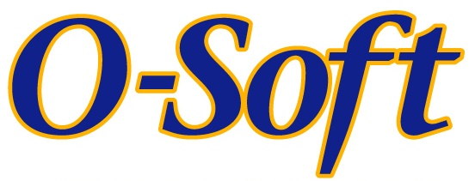
あ
あ
Copyright © 2012 Olympus Software Technology Corp. All rights reserved.

